Slide 1


Site de poker en ligne
Tuteur: Mr GIERSCH
Chef de projet: Dimitri burvenique
INFO
DUT Informatique
IUT Belfort-Montbéliard
Victor Brungard – Dimitri Burvenique –Thomas Normant – Tanguy Paillard – Jean-Noël Robert

Slide 2
Sommaire
Présentation du sujet
Fonctionnalités réalisées
Démonstration
Problèmes rencontrés
Conclusion
Améliorations

Slide 3

Présentation du sujet
Présentation du sujet
Fonctionnalités réalisées
Démonstration
Problèmes rencontrés
Améliorations
Conclusion
Un site de poker en ligne
Jeu de carte.
Texas Hold ‘em.

Slide 4
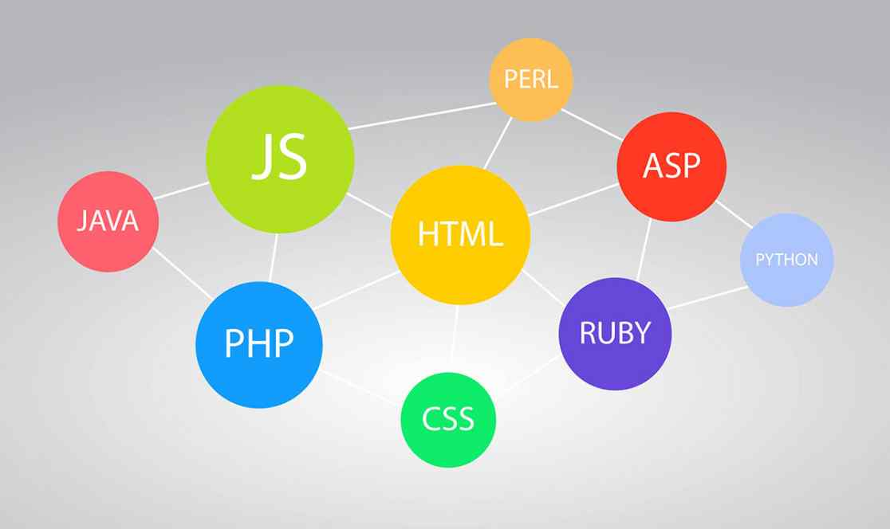
Présentation du sujet
Présentation du sujet
Fonctionnalités réalisées
Démonstration
Problèmes rencontrés
Améliorations
Conclusion
Pourquoi un site de poker en ligne ?
Approfondir notre connaissance en web.
Découvrir de nouvelles technologies.
Jeu mondialement connu.

Slide 5
Fonctionnalités réalisées
Présentation du sujet
Fonctionnalités réalisées
Démonstration
Problèmes rencontrés
Améliorations
Conclusion
Fonctionnalités principales:
Chat
Site: page d’accueil, page du jeu, page de connexion et d’inscription
Connexion et inscription

Slide 6
Fonctionnalités réalisées
Présentation du sujet
Fonctionnalités réalisées
Démonstration
Problèmes rencontrés
Améliorations
Conclusion
Fonctionnalités principales:
Jeu: - aspect graphique
Jouable a deux
Méthode: se coucher / check / tapis
Gestion du gagant

Slide 7
Démonstration
Présentation du sujet
Fonctionnalités réalisées
Démonstration
Problèmes rencontrés
Améliorations
Conclusion
VIDEO DU JEU : 4 MIN

Slide 8
Démonstration
Présentation du sujet
Fonctionnalités réalisées
Démonstration
Problèmes rencontrés
Améliorations
Conclusion
2 MIN PRESENTATION DU SITE : PAGE CONNEXION / INSCRIPTION, ACCUEIL

Slide 9

Problèmes rencontrés
Présentation du sujet
Fonctionnalités attendues
Réalisation du projet
Problèmes rencontrés
Réalisations futur
Conclusion
Problèmes techniques :
Difficulté pour l’authentification
Apprentissage de nouveaux langages
PARLER DU PROBELME D INSERTION DU CHAT, du jeu …

Slide 10
Améliorations
Présentation du sujet
Fonctionnalités réalisées
Démonstration
Problèmes rencontrés
Améliorations
Conclusion
- (Regrouper le tous)

Slide 11
conclusion
Présentation du sujet
Fonctionnalités réalisées
Démonstration
Problèmes rencontrés
Améliorations
Conclusion
- cest déjà cool

